Slide 1


谁是摘苹果的人
考得过成就勤劳睿智的你

Slide 2

苹果树上结满了苹果，谁能摘？
不用问，当然是苹果树的主人~
那么要摘苹果，真的需要从播种开始？
NO
健壮的苹果树已经种植好，
你只需要浇水、施肥、捉虫、修枝。
苹果树就会开花结果，
越勤劳睿智，就越会硕果累累。

Slide 3

考得过的四大盈利渠道
简历收益
广告收益
视频收益
考得过
复习资料收益

Slide 4

考得过的复习资料收益
你的复习资料上传到考得过，可以销售给本机构的学员，也可以公开销售给整个使用考得过平台的学员。即你上传的资料，考得过帮你卖！

Slide 5
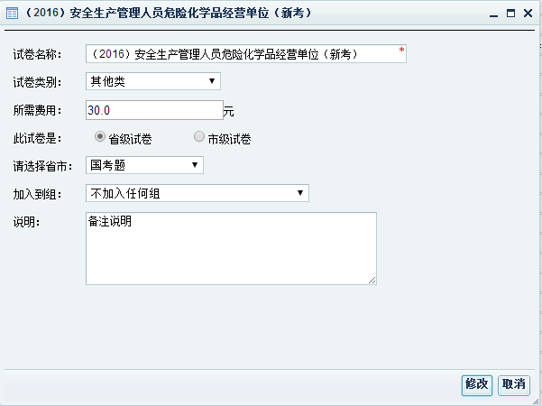
复习资料收益
复习资料收益是考得过中最直接快速的盈利渠道。考得过现在每天登录流量达1万6到1万8左右。目前一家小型培训机构利用复习资料收益渠道，每天的营业额达1000元左右，一个月就能盈利3万，一年就是36万。如果是大型机构，试题量丰富、售价较高的，年收入会是过百万的。

Slide 6
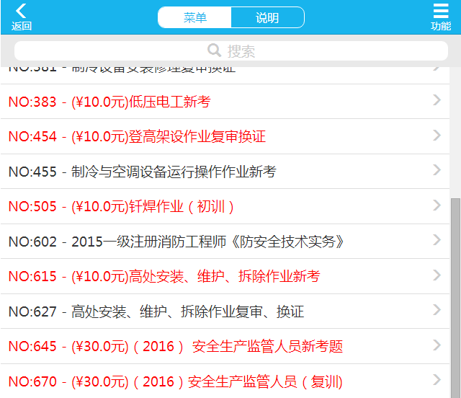
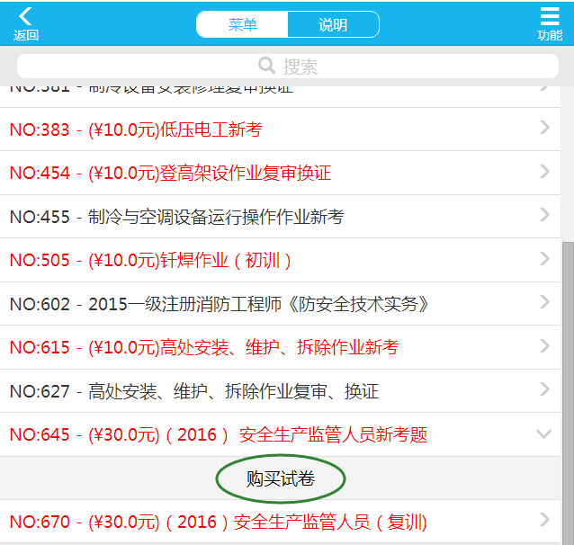
复习资料收益
机构在后台相应的试卷设置售价，则学生使用端口中的试卷标题会是红色的，也注明价格。

Slide 7

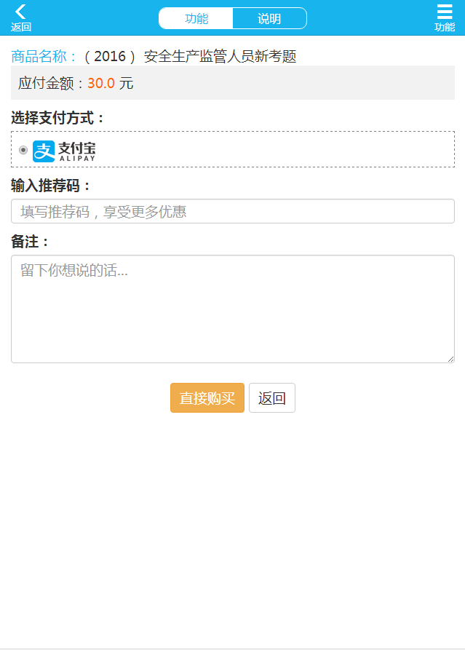
复习资料收益
学员点击购买后，进入支付页面，手机支付即可完成交易。在线交易会产生10%的手续费。

Slide 8
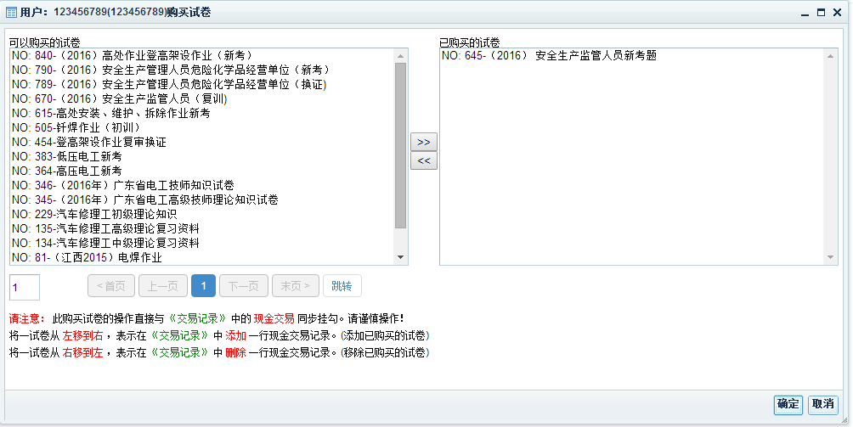
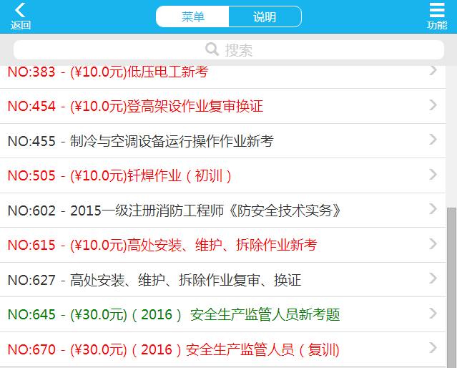
复习资料收益
学员购买成功后，试卷会转为绿色。机构也可以使用后台帮学员购买。这种方式只能对自己创建账号的学员。

Slide 9

复习资料收益
复习资料收益是机构最直接快速的盈利渠道。只需注册账号销售给学员，马上达到资金回笼的效果。资料放在公共平台上销售，你就在不知不觉间攒钱。为什么现在这么多的考试练习平台？原因就是一次性上传试卷，可以持续收益一年以上。
考得过让你不花一分钱请开发人员，不花一分钱租用网络服务器，就能实现考试练习平台的盈利模式。
复习资料收益

Slide 10
考得过的视频收益
视频收益分两种，一种是你自己上传的视频，盈利方式同试卷设置一样；第二种是网络直播课程，你的学生购买直播课程，邀请码输入你的UID号，你就获得相应的收益。

Slide 11
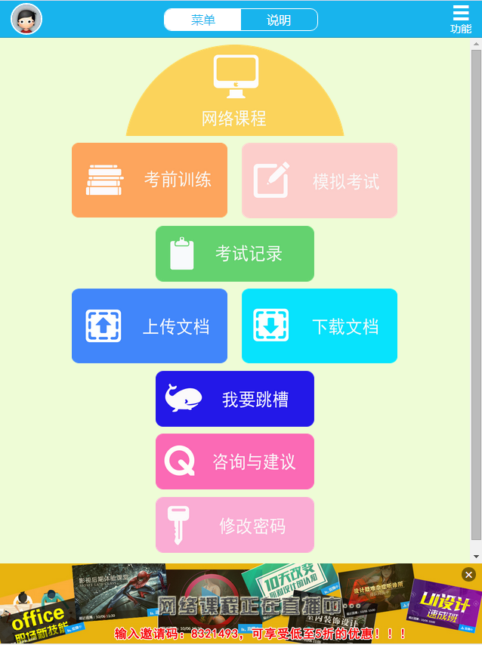
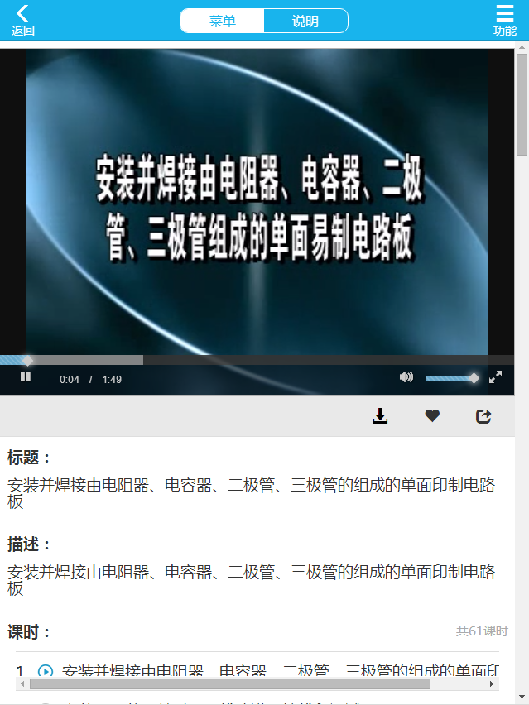
视频收益
网络视频是线下教育的一个辅助力量，可以让学员不受区域、时间的限制。进行学习、复习课程。降低了机构的师资成本，促进了教学模式的多元化发展。

Slide 12
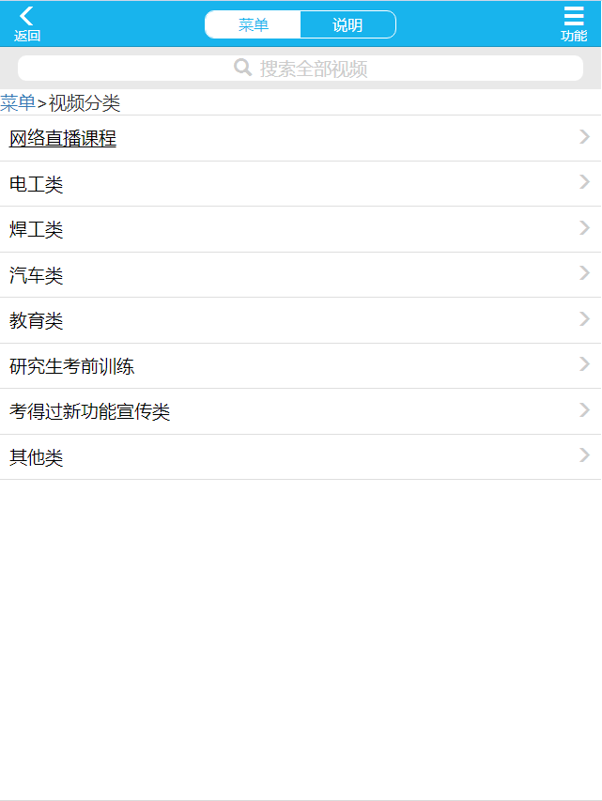
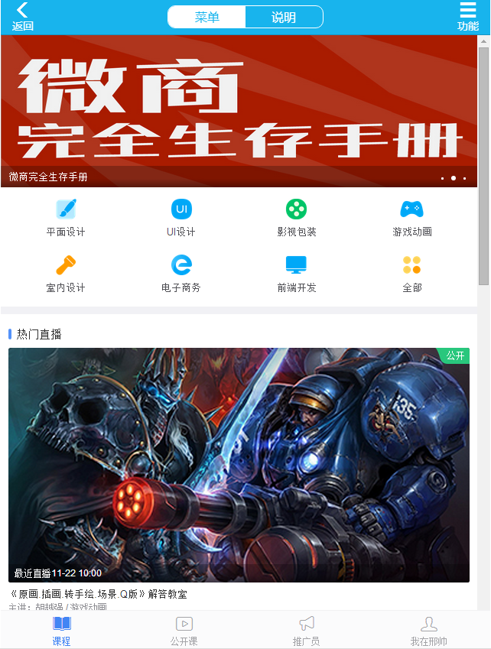
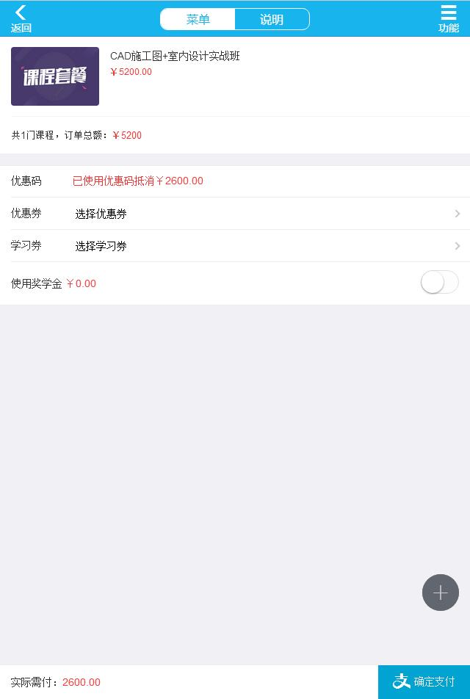
视频收益
网络直播课程，有20多个工种，300多科目的教学视频。以平面设计、机械画图等电脑操作类课程为主。你学员购买课程，输入你的账号可享低至5折的优惠。

Slide 13
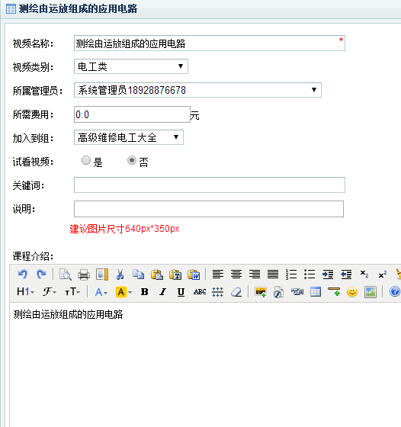
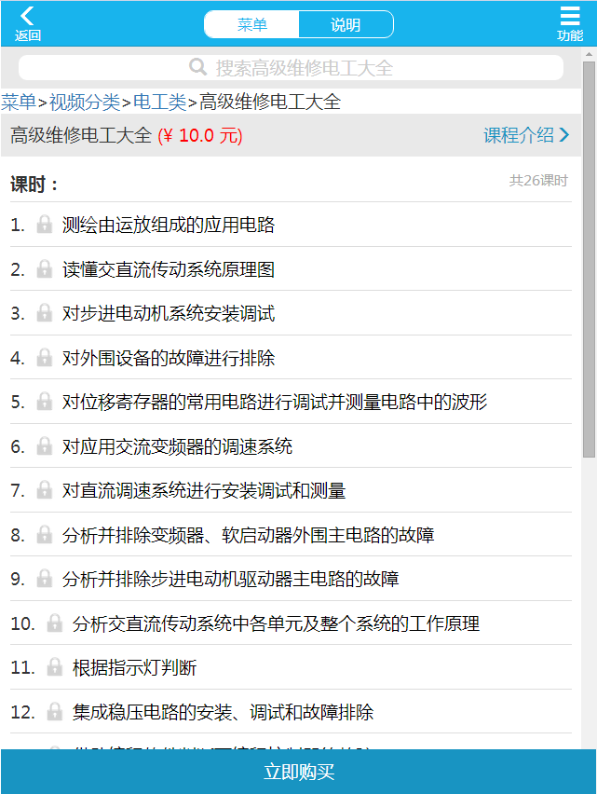
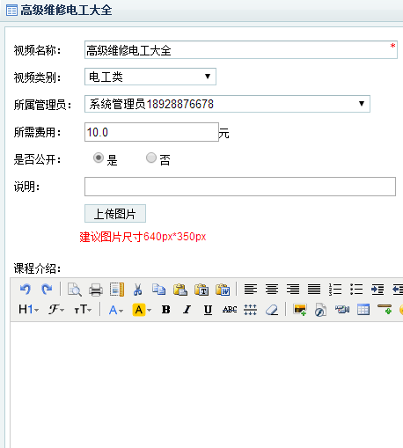
视频收益
自己上传的视频，可以选择公开或者不公开，设置付费和试看。适应不同需求的管理者，达到提升学员学习效率和机构盈利率的双赢效果。

Slide 14

视频收益
网络课程，是线下教育的一个延伸，也是网络时代发展的趋势。通过考得过网络课程，可以吸引到新客户，同时能维护好自己的老客户。如同自己建一个视频网站一样。增强了学员的信任度和认同感，可以大大提升机构形象，提升机构口碑。
考得过视频收益不一定能立竿见影，但一定会潜移默化。
复习资料收益
视频收益

Slide 15
考得过的广告收益
无论大小的网络平台，广告的收益都是抓在他们的手里。而考得过的广告设置，就交给了机构。考得过抛出橄榄枝，希望吸引一样优秀、勤劳的合作者。

Slide 16
广告收益
考得过中的广告，会在学生使用界面中展示。机构可以上传本单位的广告，也可以上传其他的合法广告。

Slide 17
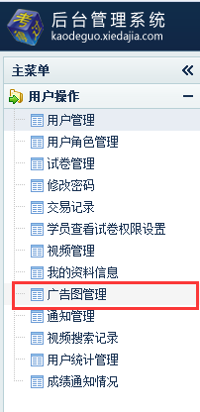
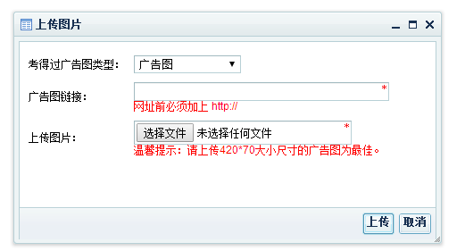
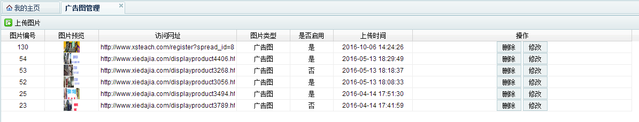
广告收益
广告收益
考得过中的广告，机构后台设置，学员端马上可以看到。广告添加链接，学员点击即可进入详细页面。

Slide 18

广告收益
广告收益
视觉广告是最直观、有效地宣传企业的项目、文化的。它能第一时间吸引到客户的眼球，让有潜在意向的客户留下映像，从而达到营销的第一步。
广告收益百分百归您，您就是广告主。
复习资料收益
网络收益

Slide 19
考得过的简历收益
考得过设置了与学员息息相关的就业功能——“我要跳槽”。让学员获得知识的同时，也能有更广阔的就业空间。

Slide 20
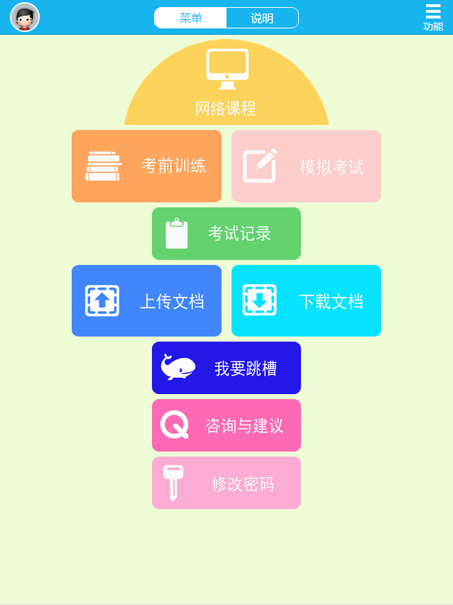
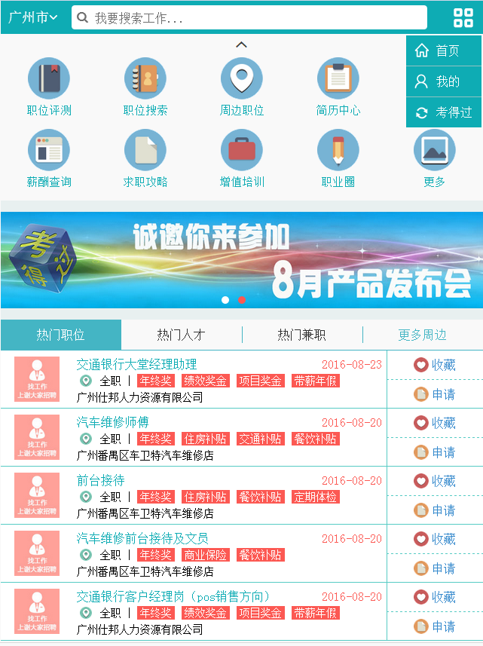
简历收益
学员界面有一个“我要跳槽”的功能，点击进入到招聘网中。学员使用手机就可以在招聘网上发布和投简历，非常方便。

Slide 21
简历收益
招聘网是怎么吸引企业呢？谢大家招聘与传统的招聘网不同，改变了传统的文字展示模式。企业在找人才时，可以看到人才展示窗上的视频。企业觉得合适，再付费。
1
企业没有发布招聘信息的限制，发布信息不花一分钱。
2
付费模式不再是月租、年费模式，企业需要查看联系方式再购买简历。
3
谢大家招聘网打造刚需人才输送中心，开发技能型招聘市场。

Slide 22
简历收益
经过我们一年多的专业调研，发现技能型人才偏向喜欢到操作简单、便捷的平台上发布简历。但往往那些平台都是一些非专业的招聘网，这造成了人才和企业不能互通的局面。为打破这局面，考得过的“我要跳槽”做出了有自己特色的招聘网。
1
与考得过相连接，就像学校推荐工作一样，学员非常放心。
2
手机就能填写、发送简历，操作简单方便。
3
视频展示技能，让人才有多种展示技能的方式。
4
定时清理僵尸招聘信息，保持招聘网的鲜活度。

Slide 23

简历收益
简历收益
广告收益
“我的跳槽”一方面解决了学员就业问题，一方面也能增加学校、机构的收益。有效地增加了学员的粘度，使学员与学校、企业之间更加紧密连接，提升了相互的信任度，促进了再次营销的机率。
不用做职介，就能收到职介的提成，何乐而不为呢？
复习资料收益
网络收益

Slide 24
考得过的合作模式
考得过套餐合作模式
教育资源合作模式
无限量
合作模式

Slide 25
考得过套餐合作模式

Slide 26
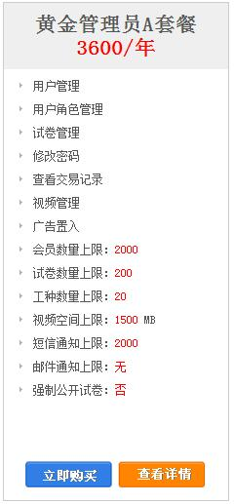
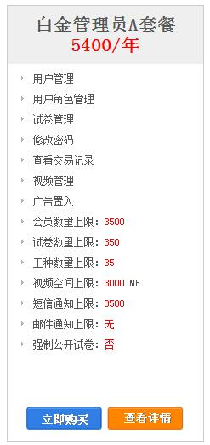
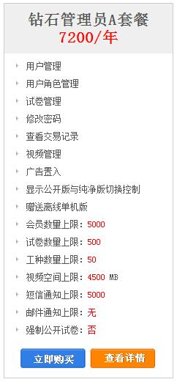
考得过套餐合作模式
机构根据自己的需求购买合适的套餐。不同的套餐，功能权限不一样。

Slide 27
考得过套餐合作模式
套餐合作模式适用于学校、机构、老师等等，已经从事线下教育多年，而且掌握教育行业各种资源。
优势：
1、机构能自己创建用户，用户管理亲自掌控。
2、用户的足迹都详细地展示，还能一键导出。
3、清楚了解学生的学习情况，提升学生通过率。
4、复习试题公开不公开自由选择，绝密资料留给自己的学员。
5、开发潜在客户，可以根据站内外视频搜索记录，了解客户具体的需求。
劣势：
需投入成本，用户、试卷数量、视频空间有相应的限制。

Slide 28

考得过套餐合作模式
考得过套餐合作模式的具体收益如下：
公开销售试卷分成
公开销售视频分成
下线购买试卷分成
广告收益分成
学生简历被购买分成
学生购买
直播课程分成
交易手续费10%
合作者60%
考得过30%
交易手续费10%
合作者60%
考得过30%
合作者100%
合作者100%
合作者20%
合作者4%~6%

Slide 29
教育资源合作模式

Slide 30
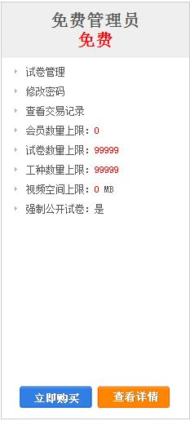
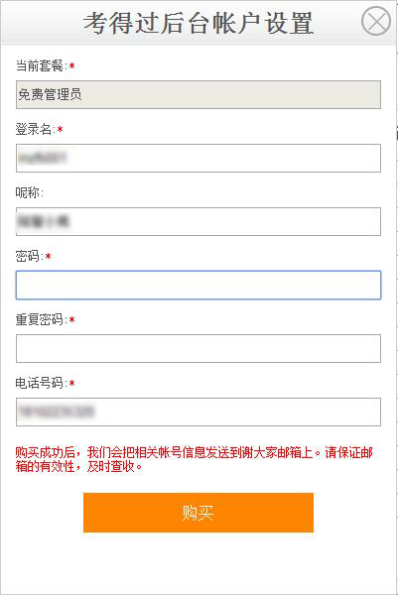
教育资源合作模式
合作者可以使用向考得过申请免费账号，上传自己的复习资料。复习资料可自由定价。

Slide 31
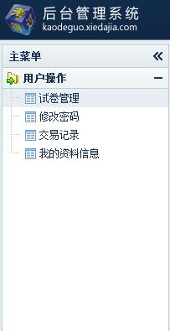
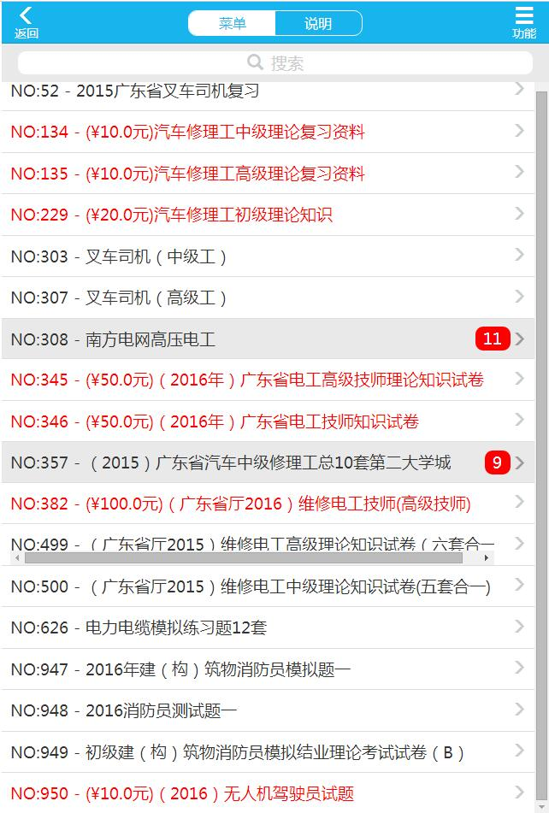
教育资源合作模式
免费用户的功能主要是试卷管理，合作者可以上传试卷后自定价格。

Slide 32
教育资源合作模式
试卷上传成功后，通过审核后就能在学员界面中显示。

Slide 33
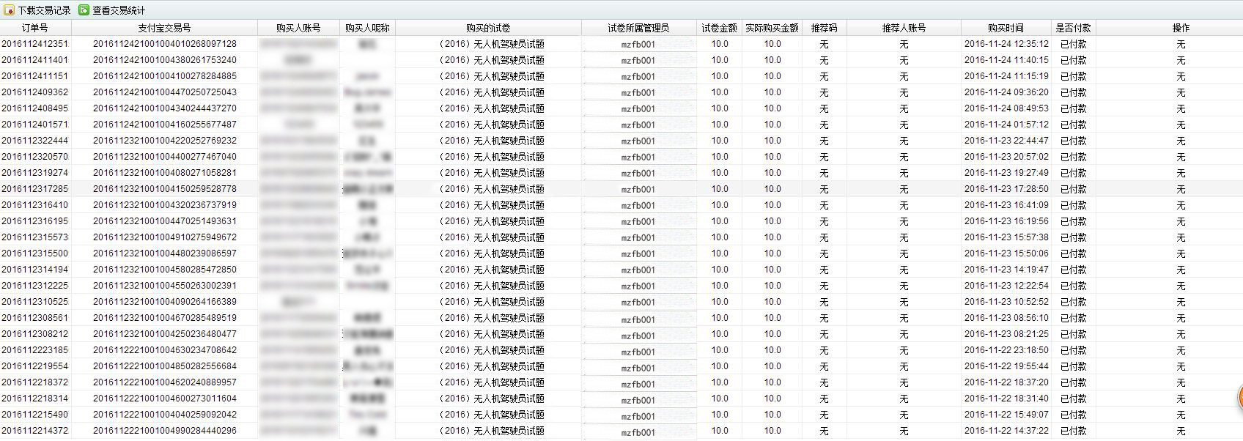
教育资源合作模式
合作者可以通过后台交易记录，查看销售情况，具体的收益。

Slide 34
教育资源合作模式
教育资源合作模式适用于复习资料提供者，如老师、技师、学习高手、状元等等，有多年的教学经验积累，能提供优质复习资料。
优势：
1、无成本投入。
2、复习资料上传自定义价格。
3、一次上传，持续收益。
劣势：
复习资料必须公开。只有试卷管理功能。其他考得过后台功能没有。

Slide 35
教育资源合作模式
教育资源合作模式的具体收益如下：
试卷销售分成
交易手续费10%
合作者30%
考得过60%

Slide 36
无限量合作模式

Slide 37
无限量合作模式
无限量合作模式，是需要与考得过平台共同协商制定功能权限、销售价格、使用限期等等，双方签订合作协议。

Slide 38
无限量合作模式
无限量合作模式适用于学校、鉴定中心、老师、大型培训机构、创业者等等，既有复习资料又有生源的，想改变从前的纸质复习模式、集体培训模式。
优势：
1、没有成本投入。
2、学员数量、模拟试卷数量、视频空间不受限制。
3、可管理学员学习情况。
4、学员网络搜索记录可下载。
劣势：
1、复习资料、视频课程必须公开。
2、复习资料、视频课程必须定价，售价等与考得过平台协商制定。
3、无广告设置、短信通知功能。

Slide 39
无限量合作模式
一家大型的技能培训机构，平均一个月培训人数达1000以上。以前发纸质资料给学员，大约成本费用是80元/人，而且通过率一直都上不去。现在与考得过达成无限量合作模式，帮学员免费注册账号，学员统一在考得过平台上购买试卷。试卷定价10元~50元一套，学生觉得方便又实惠，都愿意购买。
网络课程学习辅助了白天不能到机构参加培训的学员，机构老师把视频按教学章节上传到考得过平台上，让没有来上课的，或者上课时不专心的同学再学习的机会。网络课程我们也设置适当的收费，学员都觉得方便、人性化。
使用一个月后，通过率明显提高，而且机构的成本大大降下来，额外收入也增加了。
使用半年后，业务明显提升，很多都是老客户介绍过来，或者老客户再培训其他课程的。

Slide 40
无限量合作模式
无限量合作模式的具体收益如下：
考得过平台销售所得分成
学生购买
直播课程分成
学生简历被购买分成
交易手续费10%
合作者45%
考得过45%
合作者20%
合作者4%~6%

Slide 41
考得过更多的盈利模式等着你
马上行动吧！

